Slide 1
E3-J题-小水懒和体育馆
张逸君
2022-11-19

Slide 2
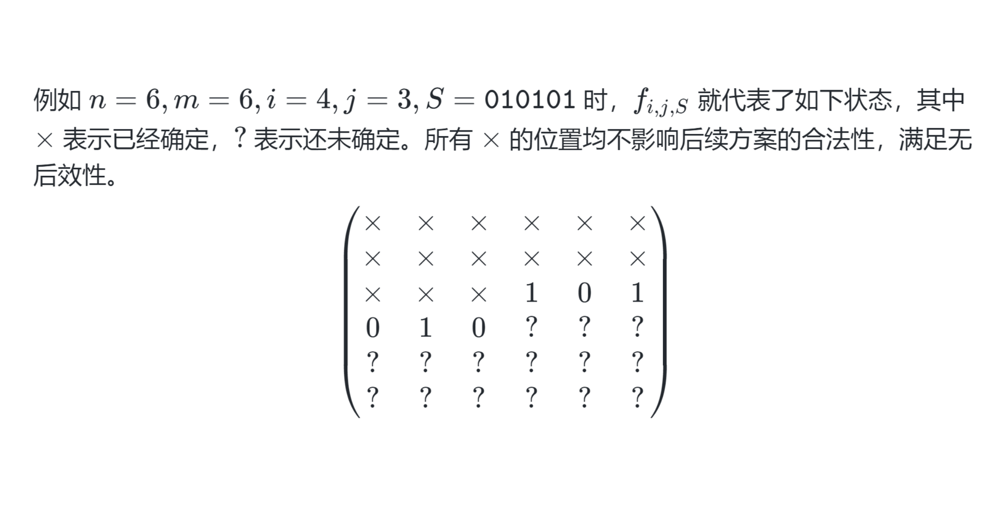

Slide 3
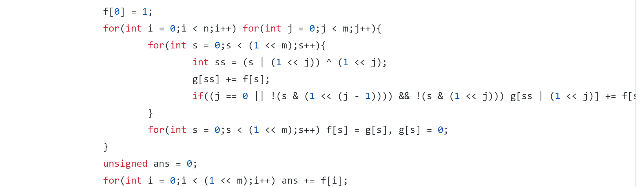
m<=25(上一次m<=20)

Slide 4
××× 1 0 1
0 1 1 ? ? ?

Slide 5
除此之外，还有一些限制，因为我们是一个一个去递推的，把这些限制按照我们要遇到的顺序排好，当考虑某个位置(i，j)的时候，考虑当前位置的可能有的限制即可
坑点：
1、限制并没有提前排好
2、同一个位置可能有相同(不同)的限制，比如当给出位置(1, 2)必须为1的同时又给出位置(1，2)必须为0，此时直接判断为无解

Slide 6
谢谢大家

